Slide 1
Разработка системы для автоматизированной оценки состояния технологического оборудования с применением глубокого обучения
Выполнил: студент группы ИВТ – 460, Щукин А. А.
Руководитель: доцент кафедры ЭВМ и Систем, Кравченя П. Д.
Волгоград, 2024
Notes:
Дана сложная технологическая система. К данной системе подключены множество датчиков фиксирующих состояние отдельных частей этой системы. Требуется построить предиктивную систему на базе технологий глубокого обучения, позволяющую в произвольный момент времени оценить состояние технологической системы на предмет выхода из строя.
Моя часть:
Мне необходимо автоматизировать процесс получения данных, отчистки данных, обучения модели, валидации модели и получения предсказанных моделью результатов. Скрипты отчистки данных, обучения и валидации модели даны в виде Python Package.

Slide 2
Актуальность
постоянная обработка поступающих данных;
поддержание актуальности предиктивной модели;
Инференс и получение результата посредством веб сервиса (доступ по http, представление результатов с использованием стандартизированных протоколов) в отсутствии необходимости доступа к модели;
современный подход к разработке и организации сложных систем (mlOps, devOps и т.д.).
Notes:
Зачем:
Постоянная обработка поступающих данных
Поддержание актуальности предиктивной модели
Инференс. Получение результата посредством веб сервиса (доступ по http, представление результатов с использованием стандартизированных протоколов) в отсутствии необходимости доступа к модели
Современный подход к разработке и организации сложных систем (mlOps, devOps и т.д.)
Инференс - Процесс исполнения обученных моделей машинного обучения для получения предсказаний на данных, поданных на вход модели

Slide 3
Цели и задачи
Упрощение работы системного инженера, снижение влияния человеческого фактора и удешевление проекта с помощью автоматизации процессов получения данных, обучения модели, валидации модели и т.д.
Поставленные задачи:
осуществлять организованный сбор тестовых данных для обучения;
помещать эти данные в общее хранилище;
переобучать на этих данных и производить валидацию готовых моделей нейронных сетей;
производить мониторинг на каждом этапе работы;
реализовать простейший веб-сервис для представления результатов работы моделей.
Notes:
Упрощение работы системного инженера, снижение влияния человеческого фактора и удешевление проекта с помощью автоматизации процессов получения данных, обучения модели, валидации модели и т.д.

Slide 4
Постановка задачи
Требуется разработать систему для автоматизированной оценки состояния технологического оборудования с применением глубокого обучения.
Постановка задачи:
поскольку реально функционирующих датчиков нет, требуется эмулировать поступление данных от них с помощью написанного скрипта;
данные представляют из себя значения датчиков одного двигателя за промежуток времени. Данные с датчиков берутся из датасета “Nasa trurbofans”;
программная система должна получить данные, преобразовать в формат Json и сохранить в хранилище;
программная система должна периодически вызывать скрипты для обработки данных, до обучения модели на новых данных и ее валидации;
программная система должна представлять результаты предсказания по модели посредством web-сервиса.
Notes:
Требования к сервису:
использовать брокер сообщений для организации передачи новых тестовых данных;
производить тестирование основных функций брокера;
для хранения данных использовать технологию Data Lake (S3);
сервис должен производить периодический запуск процессов переобучения и валидации;
сервис должен выводить пользователю срок службы технического оборудования;
сервис должен быть развернут с использованием Docker-контейнеров;
для функционирования сервиса требуется GPU.
Постановка задачи ДНК:
Поскольку реально функц датчиков нет, требуется эмулировать поступление данных от них с помощью самописного скрипта
Данные представляют из себя значения датчиков одного двигателя за промежуток времени. Данные с датчиков берутся из датасета “Nasa trurbofans”
Программная система должна получить данные, преобразовать в формат json и сохранить в хранилище.
Программная система должна периодически вызывать скрипты для обработки данных, до обучения модели на новых данных и ее валидации.
Программная система должна представлять результаты предсказания по модели посредством web-сервиса
Сказать про этапы решения задачи!!!!!!!!
ывЫВ

Slide 5
Первый этап
Организация передачи новых тестовых данных.
Для этого будет использоваться такой инструмент как брокер сообщений (в данном случае RabbitMQ). Он будет получать нужные данные, направлять в очередь и затем, по запросу, освобождать данные из очереди и направлять дальше. Это позволит организованно и бесперебойно передавать данные в больших количествах.
Notes:
Глава – Концептуальное проектирование системы
Из каких частей будет состоять
Какие технологии в себя включает

Slide 6
Второй этап
Помещение данных в общее хранилище, переобучение и валидация на этих данных готовых моделей нейронных сетей и организация мониторинга каждого этапа системы.
Для хранения данных будет использоваться технология Data Lake (S3) а для периодического запуска процесса переобучения и валидации поможет технология Airflow.
Notes:
Глава – Концептуальное проектирование системы
Из каких частей будет состоять
Какие технологии в себя включает

Slide 7
Третий этап
Реализация веб-сервиса с помощью технологии FastAPI.
Простейший сервис для более удобной работы пользователя с результатами нейронной сети.
Notes:
Глава – Концептуальное проектирование системы
Из каких частей будет состоять
Какие технологии в себя включает

Slide 8
Организация поступления данных
Синхронные способы общения – клиент ожидает ответ от службы
Асинхронные способы общения – код клиента или отправители сообщения не ждут ответ
Notes:
Организация поступления данных:
Web сервис
Брокер
И т.д.
Упомянуть про пропускную способность и задержку!!!
Что важнее для меня
Выбор планировщика для запуска задач (У меня Airflow)
Cron
Airflow
Dagster (или как там)
И т.д.
Выбор технологии организации web-сервиса (FastAPI):
1)
Эффективнее всего все разворачивать Docker, так как….. (Кубернетис убрать)

Slide 9
Организация поступления данных
Сравнение брокеров сообщений
Notes:
Надежность часто путают с персистентностью и, хотя эти два термина взаимозаменяемы, они выполняют разные функции.
Персистентность определяет, записывает ли сообщение система обмена сообщениями в какого-либо рода хранилище между получением и отправкой его потребителю.
### В проекте выбран асинхронный способ отправки сообщений, а конкретно брокер сообщений, так как ключевым фактором является отказоустойчивость и производительность, а callback не обязателен. ###
Организация поступления данных:
Web сервис
Брокер
И т.д.
Упомянуть про пропускную способность и задержку!!!
Что важнее для меня
Выбор планировщика для запуска задач (У меня Airflow)
Cron
Airflow
Dagster (или как там)
И т.д.
Выбор технологии организации web-сервиса (FastAPI):
1)
Эффективнее всего все разворачивать Docker, так как….. (Кубернетис убрать)

Slide 10
Организация поступления данных
По итогу было решено выбирать из двух одних из самых популярных решений, RabbitMQ и Kafka.
Проект является прототипом и высокая пропускная способность в нем не требуется, то выбор пал на более гибкий и простой в реализации RabbitMQ
Notes:
Надежность часто путают с персистентностью и, хотя эти два термина взаимозаменяемы, они выполняют разные функции.
Персистентность определяет, записывает ли сообщение система обмена сообщениями в какого-либо рода хранилище между получением и отправкой его потребителю.
### Так же, от части, выбор RabbitMQ был произведен из-за личных предпочтений, так как, в отличие от Kafka был мной предварительно изучен при проектировании другого проекта###
Организация поступления данных:
Web сервис
Брокер
И т.д.
Упомянуть про пропускную способность и задержку!!!
Что важнее для меня
Выбор планировщика для запуска задач (У меня Airflow)
Cron
Airflow
Dagster (или как там)
И т.д.
Выбор технологии организации web-сервиса (FastAPI):
1)
Эффективнее всего все разворачивать Docker, так как….. (Кубернетис убрать)

Slide 11
Место для хранения данных
Аспект | База данных | Хранилище данных
Структура данных | Хранит структурированные данные | Хранит как структурированные, так и полуструктурированные данные.
Объем данных | Предназначен для небольших объемов данных | Создан для больших объемов исторических данных
Преобразование данных | Минимальное преобразование данных | Часто включает процессы ETL (извлечение, преобразование, загрузка).
Сложность запроса | Подходит для простых транзакционных запросов. | Предназначен для сложных аналитических запросов.
Применение | Используется для повседневной работы. | Используется для бизнес-аналитики, анализа и отчетности.
Задержка | Обеспечивает доступ к данным с низкой задержкой | Может иметь более высокую задержку из-за сложных запросов.
Масштабируемость | Обычно вертикально масштабируемый | Горизонтальное масштабирование для обеспечения роста объема данных
Изменения схемы | Сложные изменения схемы могут потребовать простоя | Более гибкая адаптация к изменениям схемы.
Хранение Данных | Хранит последние и часто меняющиеся данные | Сохраняет исторические данные для анализа тенденций.
Notes:
Надежность часто путают с персистентностью и, хотя эти два термина взаимозаменяемы, они выполняют разные функции.
Персистентность определяет, записывает ли сообщение система обмена сообщениями в какого-либо рода хранилище между получением и отправкой его потребителю.
### Так же, от части, выбор RabbitMQ был произведен из-за личных предпочтений, так как, в отличие от Kafka был мной предварительно изучен при проектировании другого проекта###
Организация поступления данных:
Web сервис
Брокер
И т.д.
Упомянуть про пропускную способность и задержку!!!
Что важнее для меня
Выбор планировщика для запуска задач (У меня Airflow)
Cron
Airflow
Dagster (или как там)
И т.д.
Выбор технологии организации web-сервиса (FastAPI):
1)
Эффективнее всего все разворачивать Docker, так как….. (Кубернетис убрать)

Slide 12
Место для хранения данных
Для проекта было выбрано объектное хранилище, так как оно хорошо подходит для хранения большого объема данных, требующих сложного анализа, роста объема данных и хорошо адаптируется к изменениям схемы данных.
Notes:
Надежность часто путают с персистентностью и, хотя эти два термина взаимозаменяемы, они выполняют разные функции.
Персистентность определяет, записывает ли сообщение система обмена сообщениями в какого-либо рода хранилище между получением и отправкой его потребителю.
### Так же, от части, выбор RabbitMQ был произведен из-за личных предпочтений, так как, в отличие от Kafka был мной предварительно изучен при проектировании другого проекта###
Организация поступления данных:
Web сервис
Брокер
И т.д.
Упомянуть про пропускную способность и задержку!!!
Что важнее для меня
Выбор планировщика для запуска задач (У меня Airflow)
Cron
Airflow
Dagster (или как там)
И т.д.
Выбор технологии организации web-сервиса (FastAPI):
1)
Эффективнее всего все разворачивать Docker, так как….. (Кубернетис убрать)

Slide 13
Планировщик для запуска задач
Сравнение планировщиков запуска задач
Notes:
Надежность часто путают с персистентностью и, хотя эти два термина взаимозаменяемы, они выполняют разные функции.
Персистентность определяет, записывает ли сообщение система обмена сообщениями в какого-либо рода хранилище между получением и отправкой его потребителю.
### Основными критерием выбора, помимо таблицы, были наиболее детальный уровень контроля, широкий и удобный пользовательский интерфейс для мониторинга, простота развертывания и высокий уровень расширяемости###
Организация поступления данных:
Web сервис
Брокер
И т.д.
Упомянуть про пропускную способность и задержку!!!
Что важнее для меня
Выбор планировщика для запуска задач (У меня Airflow)
Cron
Airflow
Dagster (или как там)
И т.д.
Выбор технологии организации web-сервиса (FastAPI):
1)
Эффективнее всего все разворачивать Docker, так как….. (Кубернетис убрать)

Slide 14
Планировщик для запуска задач
Основными критериями выбора, помимо таблицы, были:
наиболее детальный уровень контроля;
широкий и удобный пользовательский интерфейс для мониторинга;
простота развертывания;
высокий уровень расширяемости.
В купе с опытом работы с Airflow вполне очевидно, что выбор будет сделан именной в пользу этого инструмента.
Notes:
Надежность часто путают с персистентностью и, хотя эти два термина взаимозаменяемы, они выполняют разные функции.
Персистентность определяет, записывает ли сообщение система обмена сообщениями в какого-либо рода хранилище между получением и отправкой его потребителю.
### Основными критерием выбора, помимо таблицы, были наиболее детальный уровень контроля, широкий и удобный пользовательский интерфейс для мониторинга, простота развертывания и высокий уровень расширяемости###
Организация поступления данных:
Web сервис
Брокер
И т.д.
Упомянуть про пропускную способность и задержку!!!
Что важнее для меня
Выбор планировщика для запуска задач (У меня Airflow)
Cron
Airflow
Dagster (или как там)
И т.д.
Выбор технологии организации web-сервиса (FastAPI):
1)
Эффективнее всего все разворачивать Docker, так как….. (Кубернетис убрать)

Slide 15
Технология организации web-сервиса
Определим критерии для сравнения инструментов:
документация — насколько читабельна, полна и актуальна документация проекта;
комьюнити — наличие сообщества единомышленников-разработчиков, работающих с данной технологией и масштабы такого сообщества;
архитектура — насколько логично и в соответствии с паттернами проектирования построена структура фреймворка;
функциональность — встроенные возможности фреймворка, которые покрывают нужды разработчика без подключения сторонних модулей;
настройка — насколько фреймворк легко настроить и насколько управляем проект, работающий под фреймворком.
Notes:
Надежность часто путают с персистентностью и, хотя эти два термина взаимозаменяемы, они выполняют разные функции.
Персистентность определяет, записывает ли сообщение система обмена сообщениями в какого-либо рода хранилище между получением и отправкой его потребителю.
### Основными критерием выбора, помимо таблицы, были наиболее детальный уровень контроля, широкий и удобный пользовательский интерфейс для мониторинга, простота развертывания и высокий уровень расширяемости###
Организация поступления данных:
Web сервис
Брокер
И т.д.
Упомянуть про пропускную способность и задержку!!!
Что важнее для меня
Выбор планировщика для запуска задач (У меня Airflow)
Cron
Airflow
Dagster (или как там)
И т.д.
Выбор технологии организации web-сервиса (FastAPI):
1)
Эффективнее всего все разворачивать Docker, так как….. (Кубернетис убрать)

Slide 16
Технология организации web-сервиса
https://tproger.ru/articles/obzornyj-analiz-python-veb-frejmvorkov
Для проекта был выбран FastAPI, так как он использует RestAPI, из коробки хорошо подходит для быстрого создания мощного API и имеет удобную автоматическую документацию.
Notes:
Надежность часто путают с персистентностью и, хотя эти два термина взаимозаменяемы, они выполняют разные функции.
Персистентность определяет, записывает ли сообщение система обмена сообщениями в какого-либо рода хранилище между получением и отправкой его потребителю.
### Сайт - https://tproger.ru/articles/obzornyj-analiz-python-veb-frejmvorkov
Минусы Django:
Для небольших проектов функционал Django избыточен, но в то же время возможности асинхронности в нём весьма ограничены. Поэтому для работы с легкими или асинхронными проектами предпочитают использовать другие фреймворки. Многие встроенные модули достаточно тяжело заменить — админ-панель не всегда легко кастомизировать, а про ORM я уже упоминал. И она, кстати, значительно уступает по гибкости SQLAlchemy.
Минусы Flask:
Несмотря на все плюсы и простоту фреймворка, он остаётся всего лишь ядром, которое зависит от двух внешних библиотек (Jinja и Werkzeug) и к которому прикрепляются сторонние инструменты.
Flask — песочница для программистов, где можно отточить свои навыки и протестировать решение с помощью нового модуля или библиотеки. Из этого достоинства фреймворка следует и его минус — структура и логика проекта полностью зависят от разработчика, работавшего над проектом.
Минусы FastAPI
Пожалуй, достаточно небольшое сообщество и не самые простые настройки для корректно работы приложения. А в тандеме это даёт повышеный порог входа в технологию, с которой новичку будет не так просто разобраться (учтём ещё и асинхронность фреймворка).
Минусы Aiohttp:
Скудная документация, хоть она и имеет примеры выполнения некоторых задач. Например сокращатель ссылок, клон твиттера, чат, и так далее. Также, разработчику, особенно начинающему, будет достаточно трудно найти ответ на вопрос, который может возникнуть при работе с Aiohttp.
###
Организация поступления данных:
Web сервис
Брокер
И т.д.
Упомянуть про пропускную способность и задержку!!!
Что важнее для меня
Выбор планировщика для запуска задач (У меня Airflow)
Cron
Airflow
Dagster (или как там)
И т.д.
Выбор технологии организации web-сервиса (FastAPI):
1)
Эффективнее всего все разворачивать Docker, так как….. (Кубернетис убрать)

Slide 17
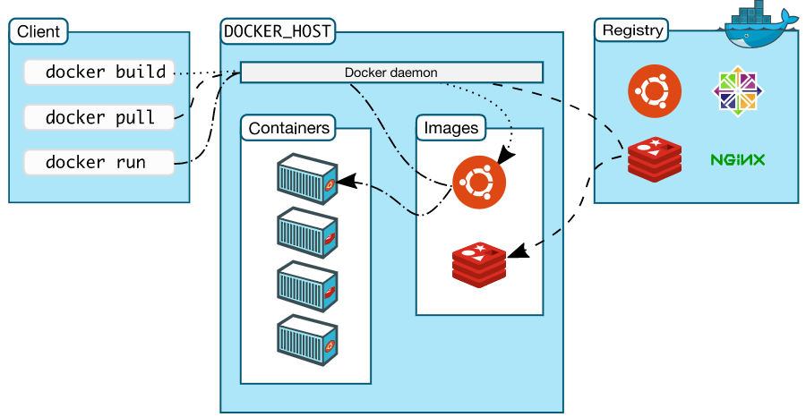
Сервис для развертки приложения
Для развертки приложения был выбран Docker, один из самых распространенных и универсальных сервисов для развертки приложений.
Notes:
Надежность часто путают с персистентностью и, хотя эти два термина взаимозаменяемы, они выполняют разные функции.
Персистентность определяет, записывает ли сообщение система обмена сообщениями в какого-либо рода хранилище между получением и отправкой его потребителю.
### Основными критерием выбора, помимо таблицы, были наиболее детальный уровень контроля, широкий и удобный пользовательский интерфейс для мониторинга, простота развертывания и высокий уровень расширяемости###
Организация поступления данных:
Web сервис
Брокер
И т.д.
Упомянуть про пропускную способность и задержку!!!
Что важнее для меня
Выбор планировщика для запуска задач (У меня Airflow)
Cron
Airflow
Dagster (или как там)
И т.д.
Выбор технологии организации web-сервиса (FastAPI):
1)
Эффективнее всего все разворачивать Docker, так как….. (Кубернетис убрать)

Slide 18
Сервис для развертки приложения
Зачем нужен Docker?
Докер используется:
для запуска одновременно нескольких рабочих процессов с меньшим потреблением ресурсов, чем обычно;
для оптимизации и поддержки всего процесса разработки;
в качестве экономичной альтернативы виртуальным машинам;
как система контроля за приложениями и их разработкой.
Notes:
Надежность часто путают с персистентностью и, хотя эти два термина взаимозаменяемы, они выполняют разные функции.
Персистентность определяет, записывает ли сообщение система обмена сообщениями в какого-либо рода хранилище между получением и отправкой его потребителю.
### Основными критерием выбора, помимо таблицы, были наиболее детальный уровень контроля, широкий и удобный пользовательский интерфейс для мониторинга, простота развертывания и высокий уровень расширяемости###
Организация поступления данных:
Web сервис
Брокер
И т.д.
Упомянуть про пропускную способность и задержку!!!
Что важнее для меня
Выбор планировщика для запуска задач (У меня Airflow)
Cron
Airflow
Dagster (или как там)
И т.д.
Выбор технологии организации web-сервиса (FastAPI):
1)
Эффективнее всего все разворачивать Docker, так как….. (Кубернетис убрать)

Slide 19
Сервис для развертки приложения
Преимущества Docker:
универсальность
автоматизация
быстрое развёртывание
абсолютный контроль версий образов
экономия ресурсов
Notes:
Надежность часто путают с персистентностью и, хотя эти два термина взаимозаменяемы, они выполняют разные функции.
Персистентность определяет, записывает ли сообщение система обмена сообщениями в какого-либо рода хранилище между получением и отправкой его потребителю.
### Основными критерием выбора, помимо таблицы, были наиболее детальный уровень контроля, широкий и удобный пользовательский интерфейс для мониторинга, простота развертывания и высокий уровень расширяемости###
Организация поступления данных:
Web сервис
Брокер
И т.д.
Упомянуть про пропускную способность и задержку!!!
Что важнее для меня
Выбор планировщика для запуска задач (У меня Airflow)
Cron
Airflow
Dagster (или как там)
И т.д.
Выбор технологии организации web-сервиса (FastAPI):
1)
Эффективнее всего все разворачивать Docker, так как….. (Кубернетис убрать)

Slide 20










Стек используемых технологий
Notes:
Добавить в стек технологий технологии для мониторинга:
Prometheus
И т.д.
Глава – Концептуальное проектирование системы
Из каких частей будет состоять
Какие технологии в себя включает
Глава - Выбор технологий:
Что выбрал (Сравнительный анализ)
Почему
Организация поступления данных:
Web сервис
Брокер
И т.д.
Упомянуть про пропускную способность и задержку!!!
Что важнее для меня
Выбор планировщика для запуска задач (У меня Airflow)
Cron
Airflow
Dagster (или как там)
И т.д.
Выбор технологии организации web-сервиса (FastAPI):
1)
Эффективнее всего все разворачивать Docker, так как….. (Кубернетис убрать)
Глава – Проектирование системы
Сюда наша картинка
Показать где моя часть
UML для модулей
Реббит: (все части)
3 прод 2 консюм (Диаграмма последовательности)
Use case диаграмма
Диаграммы классов
Глава – Реализация ??
Блок схемы Алгоритмов

Slide 21
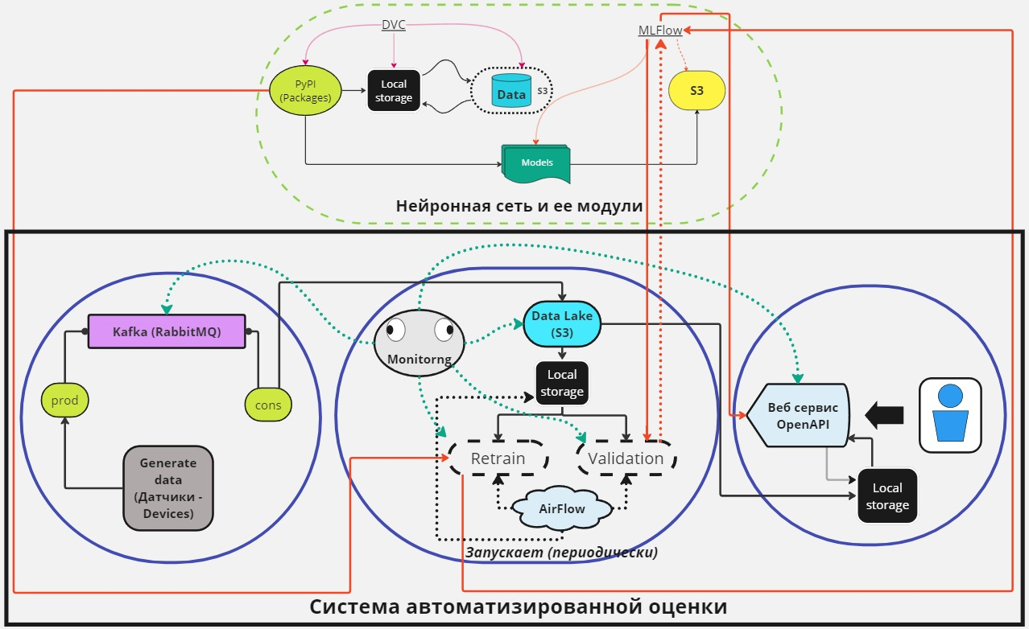
Проектирование системы
Notes:
Надежность часто путают с персистентностью и, хотя эти два термина взаимозаменяемы, они выполняют разные функции.
Персистентность определяет, записывает ли сообщение система обмена сообщениями в какого-либо рода хранилище между получением и отправкой его потребителю.
### Основными критерием выбора, помимо таблицы, были наиболее детальный уровень контроля, широкий и удобный пользовательский интерфейс для мониторинга, простота развертывания и высокий уровень расширяемости###
Организация поступления данных:
Web сервис
Брокер
И т.д.
Упомянуть про пропускную способность и задержку!!!
Что важнее для меня
Выбор планировщика для запуска задач (У меня Airflow)
Cron
Airflow
Dagster (или как там)
И т.д.
Выбор технологии организации web-сервиса (FastAPI):
1)
Эффективнее всего все разворачивать Docker, так как….. (Кубернетис убрать)

Slide 22
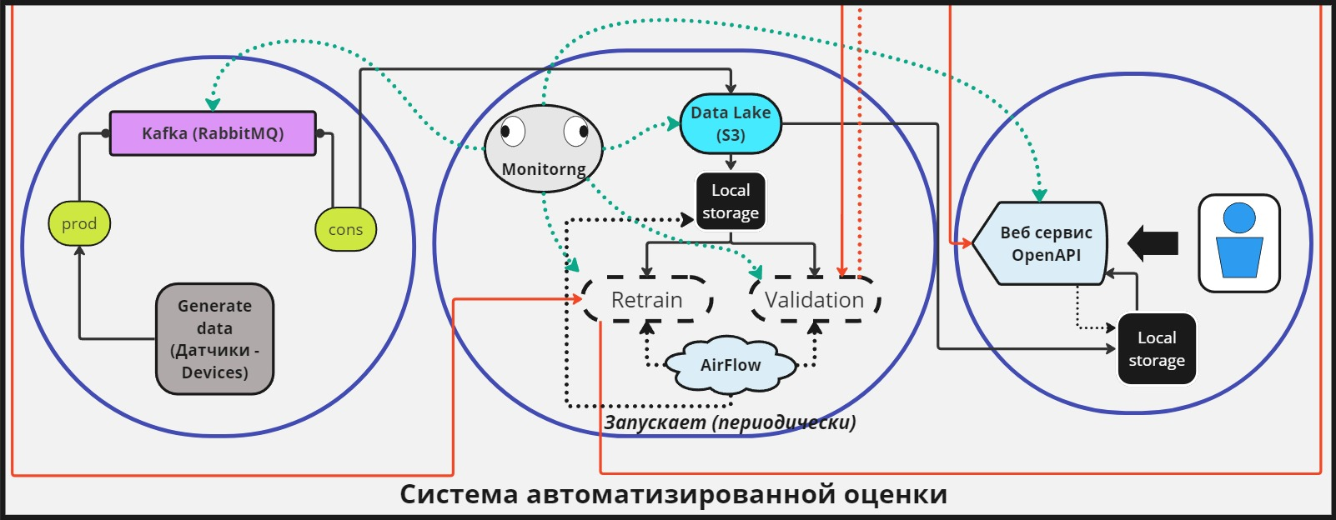
Проектирование системы
Моя часть проекта
Notes:
Надежность часто путают с персистентностью и, хотя эти два термина взаимозаменяемы, они выполняют разные функции.
Персистентность определяет, записывает ли сообщение система обмена сообщениями в какого-либо рода хранилище между получением и отправкой его потребителю.
### Основными критерием выбора, помимо таблицы, были наиболее детальный уровень контроля, широкий и удобный пользовательский интерфейс для мониторинга, простота развертывания и высокий уровень расширяемости###
Организация поступления данных:
Web сервис
Брокер
И т.д.
Упомянуть про пропускную способность и задержку!!!
Что важнее для меня
Выбор планировщика для запуска задач (У меня Airflow)
Cron
Airflow
Dagster (или как там)
И т.д.
Выбор технологии организации web-сервиса (FastAPI):
1)
Эффективнее всего все разворачивать Docker, так как….. (Кубернетис убрать)

Slide 23
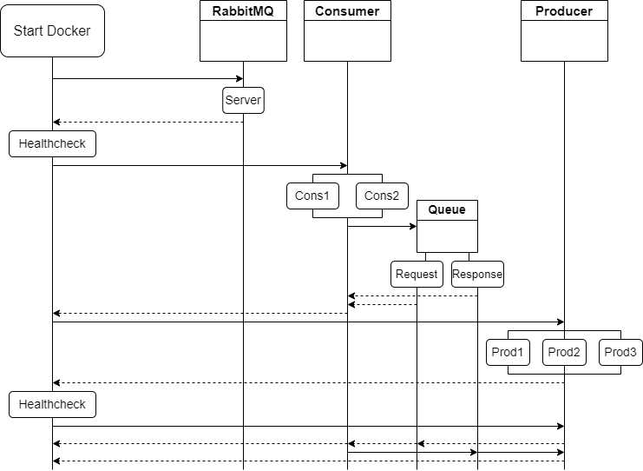
RabbitMQ
Диаграмма последовательности
Notes:
Надежность часто путают с персистентностью и, хотя эти два термина взаимозаменяемы, они выполняют разные функции.
Персистентность определяет, записывает ли сообщение система обмена сообщениями в какого-либо рода хранилище между получением и отправкой его потребителю.
### Основными критерием выбора, помимо таблицы, были наиболее детальный уровень контроля, широкий и удобный пользовательский интерфейс для мониторинга, простота развертывания и высокий уровень расширяемости###
Организация поступления данных:
Web сервис
Брокер
И т.д.
Упомянуть про пропускную способность и задержку!!!
Что важнее для меня
Выбор планировщика для запуска задач (У меня Airflow)
Cron
Airflow
Dagster (или как там)
И т.д.
Выбор технологии организации web-сервиса (FastAPI):
1)
Эффективнее всего все разворачивать Docker, так как….. (Кубернетис убрать)

Slide 24
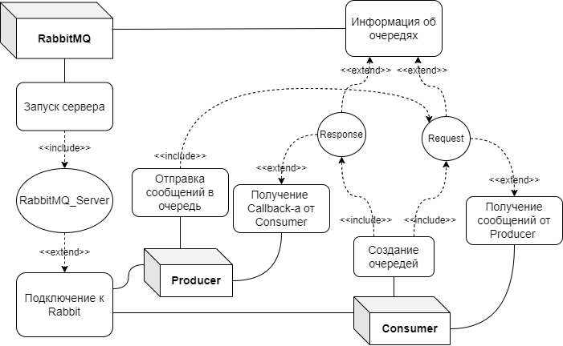
RabbitMQ
Use-Case диаграмма
Notes:
Надежность часто путают с персистентностью и, хотя эти два термина взаимозаменяемы, они выполняют разные функции.
Персистентность определяет, записывает ли сообщение система обмена сообщениями в какого-либо рода хранилище между получением и отправкой его потребителю.
### Основными критерием выбора, помимо таблицы, были наиболее детальный уровень контроля, широкий и удобный пользовательский интерфейс для мониторинга, простота развертывания и высокий уровень расширяемости###
Организация поступления данных:
Web сервис
Брокер
И т.д.
Упомянуть про пропускную способность и задержку!!!
Что важнее для меня
Выбор планировщика для запуска задач (У меня Airflow)
Cron
Airflow
Dagster (или как там)
И т.д.
Выбор технологии организации web-сервиса (FastAPI):
1)
Эффективнее всего все разворачивать Docker, так как….. (Кубернетис убрать)

Slide 25
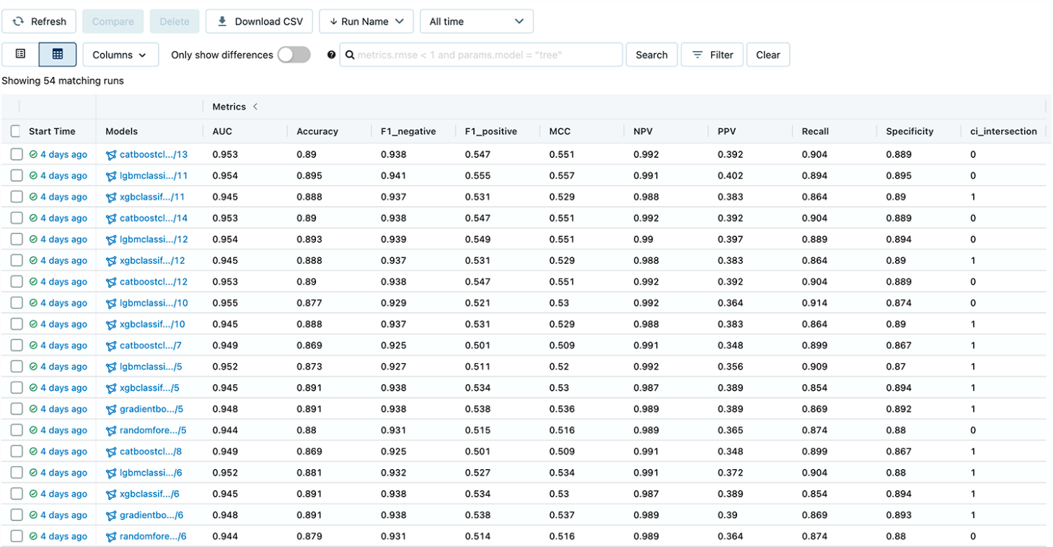
RabbiMQ
Компания Webiomed использует MLflow в купе с Python Фреймворком Pycaret, при использовании которого создается структура проекта, где каждая отдельная строка представляет собой информацию об определённой версии алгоритма, делающей предсказания на данных после определенной обработки.
Notes:
Внедрение MLflow в связке с AutoML позволило Webiomed фиксировать и стабилизировать процессы обучения, а также выбора итоговой модели, что гарантирует устранение такого недостатка машинного обучения, как воспроизводимость каждого отдельного эксперимента.

Slide 26
Data Lake
Применение Data Lake можно рассмотреть на примере платформы управлением предприятием E2D Data Lake использующейся в компании «Software KIT».
Экосистема Е2D Data Lake обеспечивает не только хранение неструктурированных данных, но и реализацию логических связей между этими данными. Платформа является универсальным адаптируемым решением и имеет широкую область применения без привязки к конкретной сфере деятельности.
Notes:
Главной обобщенной задачей данной платформы является помощь в решении задач и достижении поставленных целей, которая достигается благодаря консолидации информации от различных систем и источников. Это позволяет оперативно передавать большой объем информации и, следовательно, обеспечивать высокую скорость ее обработки. Это все ведет к тому, что объединенные данные по различным проектам могут использоваться при аналитике с помощью нейронных сетей для определения оптимальности применяемых параметров или выявления корреляций между исходными данными и полученными результатами, например, при определении оптимальных материалов для тех или иных видов конструкций при проектировании зданий.

Slide 27
Object Storage (S3)
Компания Tehnologika в своей статье про создание собственного сервиса для обучения нейронных сетей в помощь разработчикам и бизнесу описала, что их платформа, в большинстве своем основана на хранении файлов, так как датасеты для обучения нейронных сетей, использующихся в данном сервисе – это огромное количество изображений, занимающих много места и вся работа производится именно с ними. Эти данные нужно где-то хранить, и для этого компания использует такое объектное хранилище как S3.
Notes:
Функциональность хранилища в рамках данного сервиса заключается в том, что, когда пользователю необходимо начать тренировку нейронной сети, происходит дублирование исходных изображений в другую папку, и уже там на них проводится разметка, добавляется аннотация и так далее. [8]

Slide 28
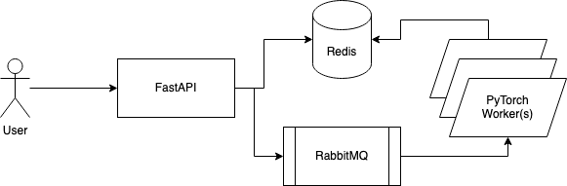
RabbitMQ
В статье «Running PyTorch Models for Inference at Scale using FastAPI, RabbitMQ and Redis» описывается использование RabbitMQ для хранения запроса на вывод, а также как решение для хранения данных и результатов в течение определенного периода времени.
Notes:
Главной обобщенной задачей данной платформы является помощь в решении задач и достижении поставленных целей, которая достигается благодаря консолидации информации от различных систем и источников. Это позволяет оперативно передавать большой объем информации и, следовательно, обеспечивать высокую скорость ее обработки. Это все ведет к тому, что объединенные данные по различным проектам могут использоваться при аналитике с помощью нейронных сетей для определения оптимальности применяемых параметров или выявления корреляций между исходными данными и полученными результатами, например, при определении оптимальных материалов для тех или иных видов конструкций при проектировании зданий.

